Slide 1
Presentazione di supporto per i docenti di Architettura e Ingegneria civile
Capitolo 01
Arte

Slide 2
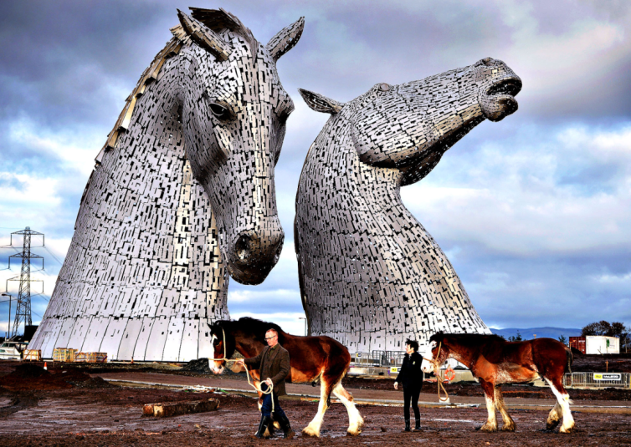
Andy Scott: I kelpie ^{1,2}
Ubicazione:
Falkirk, Scozia
Materiale:
acciaio strutturale rivestito con acciaio inossidabile di tipo 316L (S31603)
Dimensioni:
30 metri di altezza
Peso:
300 tonnellate ciascuno
Anno di realizzazione:
2013
Andy Scott: "Il concetto originario dei mitici cavalli d'acqua è stato un punto di partenza valido per lo sviluppo artistico delle strutture. Ho preso quel concetto e l'ho usato per approdare a una risposta più “equina” e contemporanea, passando da eventuali riferimenti mitologici a un monumento storico-sociale finalizzato a celebrare il ruolo del cavallo nell'industria e nell'agricoltura, nonché l'associazione evidente con i canali come cavalli da traino".

Slide 3
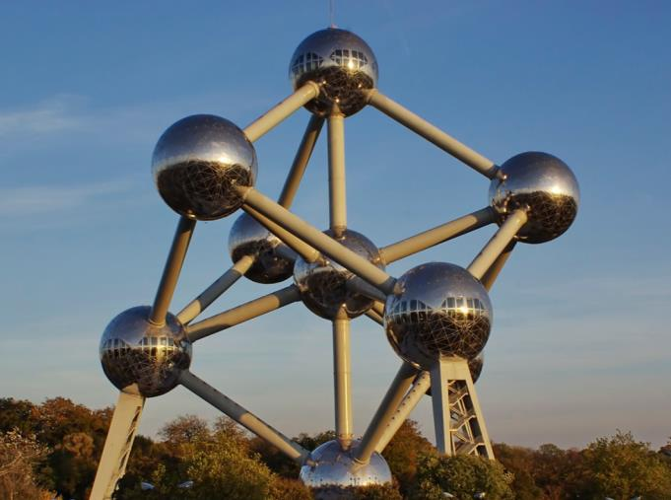
Design: A. Waterkeyn Architetti: A. e J. Polak: Atomium ^{3, 4}
Ubicazione:
Bruxelles, Belgio
Materiale:
Acciaio inossidabile lucidato 1.4404 (316L)
Dimensioni:
102 metri di altezza, ciascuna delle nove sfere con diametro di 18 m
Peso:
2400 tonnellate
Anno di realizzazione:
1958
Il monumento Atomium è stato realizzato per l’Esposizione universale di Bruxelles del 1958. Le sue nove sfere sono connesse in modo tale da ricreare la forma della cella unitaria di un cristallo di ferro ingrandita 165 miliardi di volte. Nel periodo di tre anni dal 2004 al 2006 l’opera è stata restaurata; durante questa operazione, le lastre in alluminio delle sfere, ormai sbiadite, sono state sostituite con delle analoghe in acciaio inossidabile. La CNN l’ha battezzato come l’edificio più stravagante d’Europa! È una delle maggiori attrazioni di Bruxelles.

Slide 4
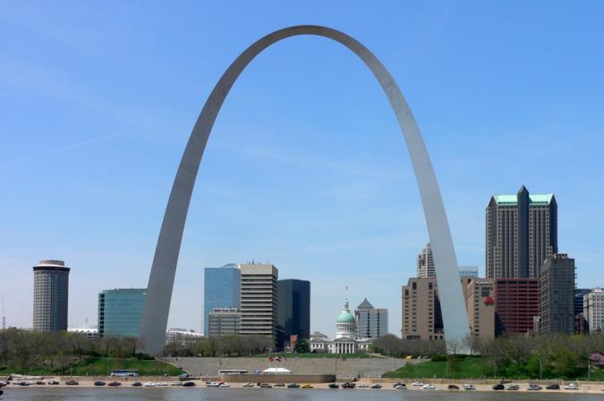
Designer: E. Saarinen Ingegnere: H. Bandel: Gateway Arch ^{5, 6}
Ubicazione:
St. Louis, MO, USA
Materiale:
acciaio inossidabile AISI 304 (rivestimento)
Dimensioni:
192 m di altezza
Peso:
4164 tonnellate
Anno di realizzazione:
1965
Costruito per essere “un memoriale pubblico adatto e permanente dedicato agli uomini che hanno reso possibile l'espansione territoriale verso ovest degli Stati Uniti….”, il gateway Arch di St. Louis, MO, USA, con i suoi 192 m di altezza, è l'arco più alto del mondo ed è diventato il simbolo della città di St. Louis. L'arco pesa 4164 tonnellate: di cui 803 t costituiscono il rivestimento in acciaio inossidabile AISI 304.

Slide 5
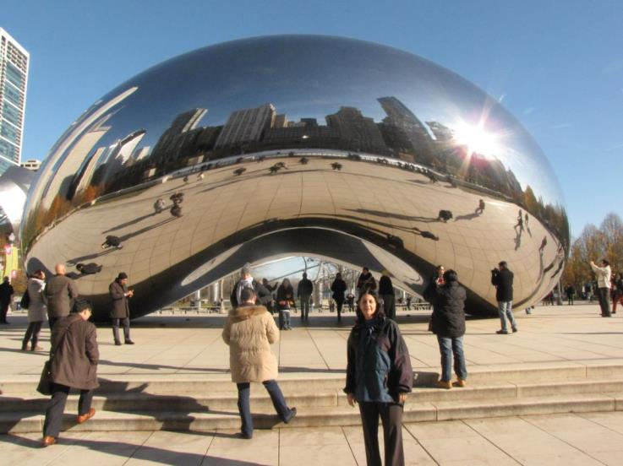
Sir Anish Kapoor: Cloud Gate ^{7, 8}
Ubicazione:
Chicago, USA
Materiale:
lastre in acciaio inossidabile 316 con elevato grado di lucidatura
Dimensioni:
10 per 20 per 13 m
Peso:
110 tonnellate
Anno di realizzazione:
2004
Il Cloud Gate è la prima opera esterna pubblica dell'artista britannico Anish Kapoor, installata negli Stati Uniti. La scultura ellittica, che pesa 110 tonnellate, è formata da una serie ininterrotta di lastre in acciaio inossidabile con elevato grado di lucidatura che riflettono il famoso skyline di Chicago e le nuvole sovrastanti. Un arco alto 12 piedi funge da "ingresso" alla stanza concava sotto alla scultura, invitando i visitatori a toccare la sua superficie a specchio e a guardare la propria immagine riflessa da diverse prospettive. Ispirata al mercurio liquido, la scultura è una delle più grandi del suo genere al mondo.

Slide 6
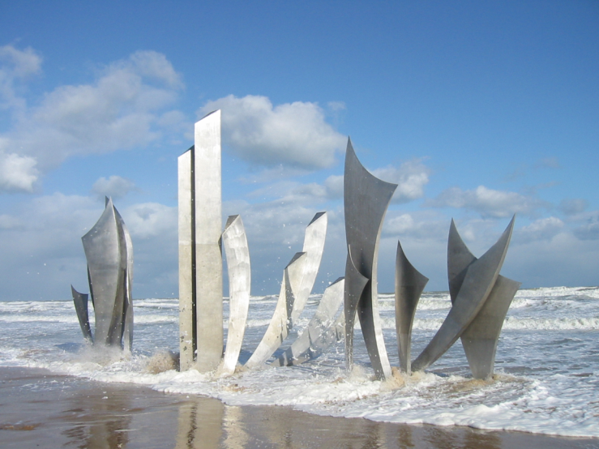
Anilore Banon: Les Braves ⁹ ⁻ ¹¹
Ubicazione:
Normandia, Francia
Materiale:
Acciaio inossidabile 2205 e 316L
Dimensioni:
9 m di altezza
Peso:
Anno di realizzazione:
2004
Questo memoriale si erge sulla spiaggia nota come Omaha Beach nel villaggio di St. Laurent-sur-Mer in Normandia, Francia e commemora i soldati caduti sulle spiagge della Normandia nel D-Day, il 6 giugno 1944. Il 5 giugno 2004 il memoriale fu dedicato al 60° anniversario dello sbarco.

Slide 7
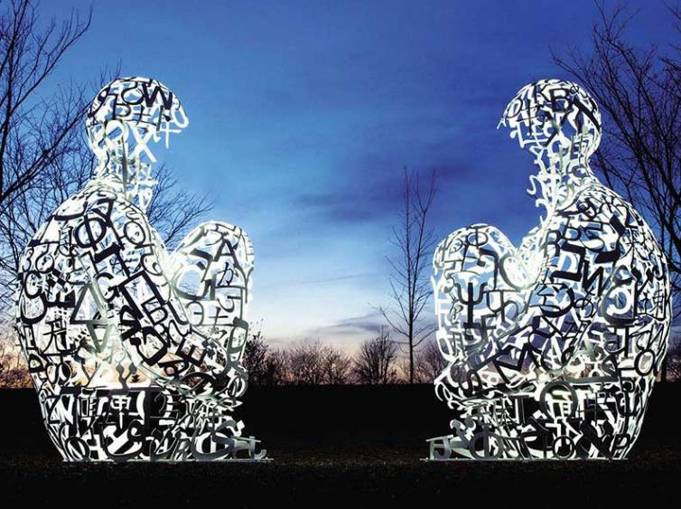
Jaume Plensa: Mirror I e II ^{12, 13}
Ubicazione:
Toledo Museum of Art, Toledo, OH, USA
Materiale:
Acciaio inossidabile verniciato
Dimensioni:
377 x 235 x 245 cm
ciascuno
Peso:
Anno di realizzazione:
2010
Il concetto principale di quest'opera è quello del dialogo. Le due figure si guardano reciprocamente, come in una conversazione eterna e silenziosa. Il titolo, Mirror, è l'azione compiuta dalle figure una di fronte all'altra — come se fossero il riflesso dei pensieri e dei sogni dell'altro. Lo spazio è sufficiente per permettere all'osservatore di stare tra le due figure e "partecipare" alla conversazione. Le figure sono modellate con le lettere di otto alfabeti: arabo, cinese, greco, hindi, ebraico, giapponese, latino e russo. Secondo l'artista, questo tipo di dialogo e interazione sono centrali per l'apprendimento e, cosa più importante, per la comprensione, tra le persone e le culture.

Slide 8
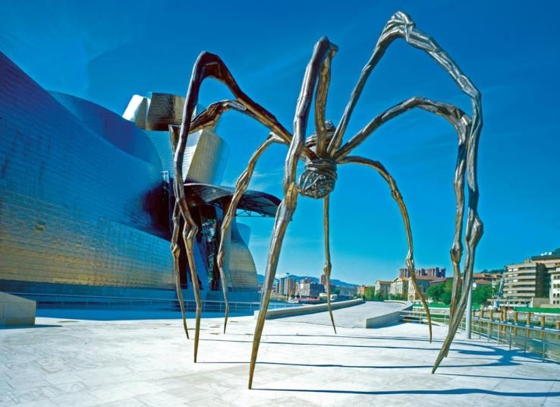
Louise Bourgeois: Maman ¹⁴
Ubicazione:
Guggenheim Museo, Bilbao, Spagna
Materiale:
bronzo, marmo e acciaio inossidabile
Dimensioni:
9mx10mx12m
Peso:
Anno di realizzazione:
1999
Il titolo Maman valorizza le contraddizioni dinamiche insite nella scultura. Perché il ragno? "Perché mia madre è stata la mia migliore amica e lei era pacata, intelligente, paziente, tranquillizzante, giudiziosa, elegante, sottile, indispensabile, ordinata e utile come un ragno. Era capace di difendersi e di difendermi, rifiutando di rispondere a domande 'stupide', indiscrete, imbarazzanti e personali".

Slide 9
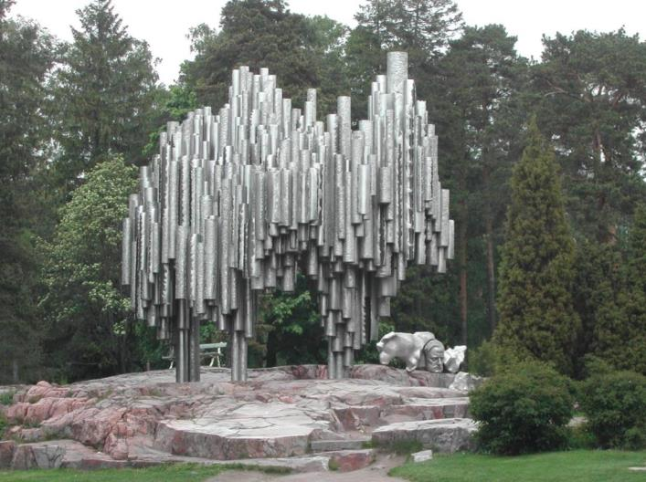
Eila Hiltunen: monumento a Sibelius (1967) ¹⁵
Ubicazione:
Helsinki, Finlandia
Materiale:
600 tubi in acciaio inossidabile di grado EN1.4404 (AISI 316L)
Dimensioni:
8,5 m di altezza, 10,5m di lunghezza e 6,5m di profondità
Peso:
24 tonnellate
Anno di realizzazione:
1967
Il monumento a Sibelius situato a Helsinki, Finlandia, è dedicato al compositore finlandese Jean Sibelius. La scultura, del peso di 24 tonnellate, è realizzata con più di 600 tubi in acciaio inossidabile saldati tra loro e strutturati come un'onda che riproduce la forma delle canne d'organo.

Slide 10
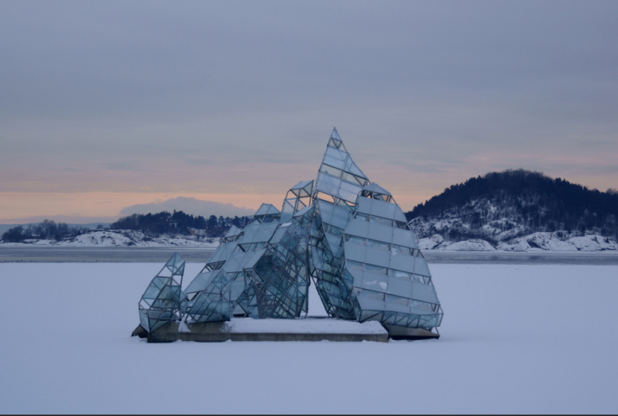
Monica Bonvicini: Hun Ligger (She Lies) ¹⁶
Ubicazione:
Oslo, Norvegia
Materiale:
acciaio inossidabile e pannelli di vetro
Dimensioni:
12 per 17 per 16 m
Peso:
Anno di realizzazione:
2010
È un'installazione permanente, fluttuante sull'acqua del fiordo su una piattaforma di cemento vicino all'Opera House di Oslo, 12 m sopra la superficie del mare. La scultura ruota sul proprio asse in corrispondenza con le maree e il vento, offrendo così cambiamenti di visuale attraverso i riflessi dall'acqua e le superfici trasparenti.

Slide 11
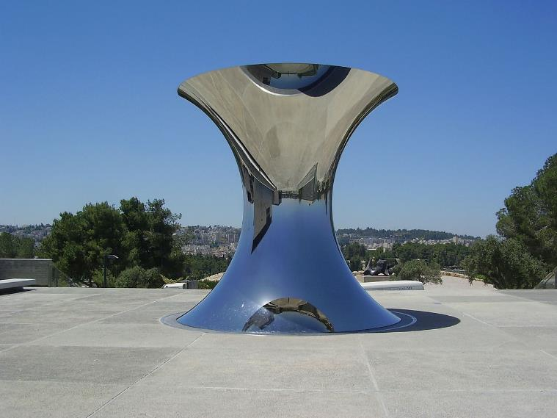
Sir Anish Kapoor: Turning the world upside down ¹⁷
Ubicazione:
Gerusalemme
Materiale:
Acciaio inossidabile lucidato
Dimensioni:
5 m di altezza e 5 m di diametro
Peso:
Anno di realizzazione:
2010
L'opera in acciaio inossidabile, alta 5 m e con un diametro di 5 m, proietta l'intera città di Gerusalemme nel cielo, per testimoniare l'importanza spirituale di Gerusalemme come città celeste.

Slide 12
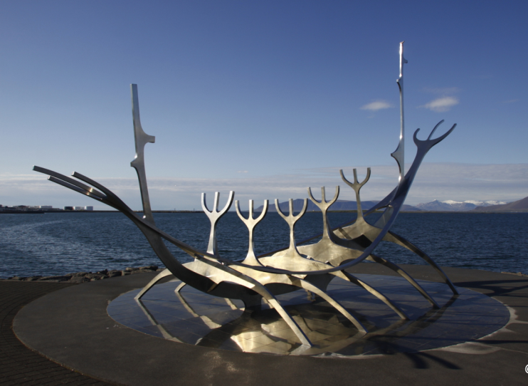
Jon Gunnar Arnason: Sun Voyager ¹⁸
Ubicazione:
Reykjavík, Islanda
Materiale:
acciaio inossidabile
Dimensioni:
9 m x 18 m x 7 m
Peso:
Anno di realizzazione:
1990
"Sun Voyager è una nave da sogno, un'ode al sole. A livello intrinseco, rappresenta la promessa di un territorio sconosciuto, un sogno di speranza, progresso e libertà”. La scultura è situata sul mare a Sæbraut, al centro di Reykjavík, Islanda.

Slide 13
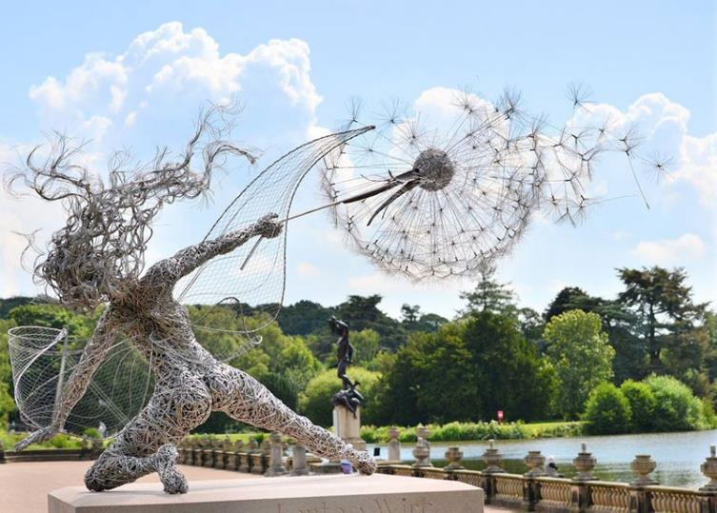
Robin Wight: Fantasywire ¹⁹
Ubicazione:
giardini della tenuta di Trentham, Regno Unito
Materiale:
filo di acciaio inossidabile
Dimensioni:
Peso:
Anno di realizzazione:
Lo scultore britannico Robin Wight crea scene sensazionali di fate soffiate dal vento che afferrano soffioni, si aggrappano agli alberi, apparentemente sospese a mezz'aria, realizzando il tutto con forme intensamente avvolte da filo di acciaio inossidabile. Attualmente molte opere di questo artista sono esposte nei giardini della tenuta di Trentham.
http://www.fantasywire.co.uk/

Slide 14
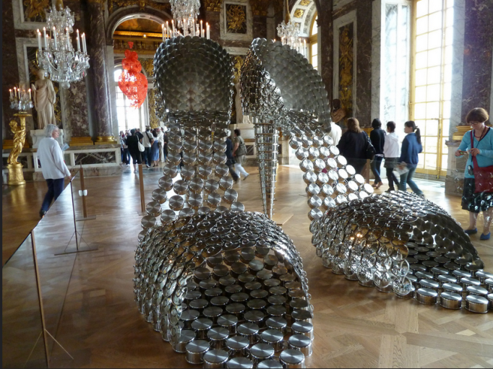
Joana Vasconcelos: Marylin (2009) ²¹
Ubicazione:
Versailles, Francia
Materiale:
acciaio inossidabile
Dimensioni:
3m x 1,5m x 4m
Peso:
Anno di realizzazione:
2009
Marilyn prende la forma di un elegante paio di sandali con il tacco alto, in scala ingrandita grazie dall'impiego di pentole e dei rispettivi coperchi. L'associazione improbabile e al tempo stesso decisa tra le pentole e i sandali con il tacco alto, due simboli paradigmatici della dimensione privata e pubblica della Donna, propone una revisione del Femminile alla luce delle consuetudini del mondo contemporaneo. Il ricorso alle pentole, simbolo tradizionalmente associato alla sfera domestica della Donna, finalizzato a riprodurre un enorme sandalo con il tacco alto, simbolo della bellezza e dell'eleganza imposte dalle convenzioni sociali, contraddice l'impossibilità della relazione dicotomica del Femminile nella sfera domestica e sociale. L'oggetto rappresentato appare quindi come il panegirico della dualità femminile, lasciando intendere la realizzazione completa dell'individualità sovvertendo la norma sociale.

Slide 15
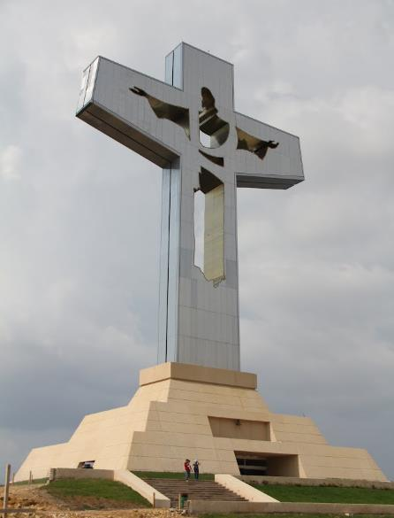
Architetto Jaime Latapi Lopez: Cristo de Chiapas ²⁰
Ubicazione:
Tuxtla Gutierrez, Messico
Materiale:
acciaio inossidabile rivestito
Dimensioni:
48 m (62 m con il basamento)
Peso:
2000 tonnellate
Anno di realizzazione:
2007
Il "Cristo de Chiapas" è una croce imponente rivestita di acciaio inossidabile color oro che fa risaltare la figura di Cristo e risplende con il riflesso dei raggi del sole.

Slide 16
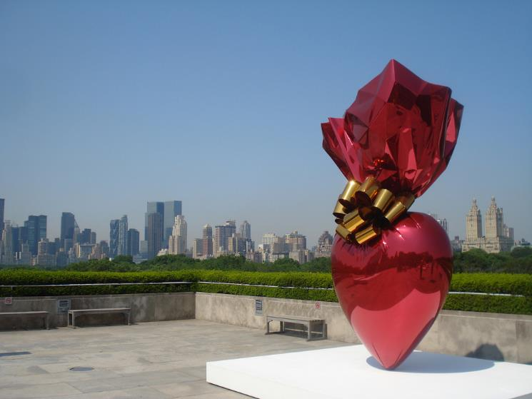
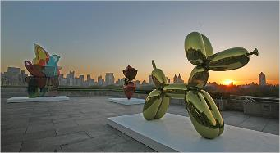
Jeff Koons: Sacred Heart Red/Gold … ²²
Ubicazione:
New York, USA
Materiale:
acciaio inossidabile ad alto tenore di cromo con rivestimento colorato trasparente
Dimensioni:
357 x 218 x 121 cm
Peso:
Anno di realizzazione:
1 versione di 5 versioni uniche 1994–2007
“….commenta sarcasticamente lo svilimento dell'esperienza emotiva e religiosa.”
(NY Times)

Slide 17
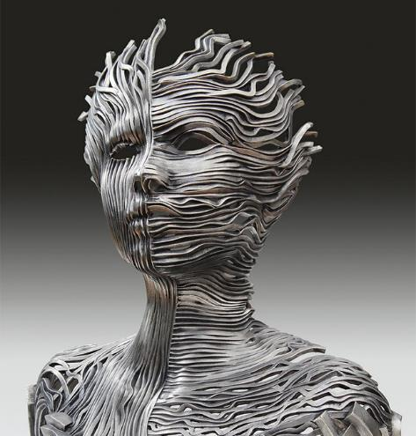
Gil Bruvel: Dichotomy ²³
Ubicazione:
Materiale:
acciaio inossidabile 316L
Dimensioni:
71 cm x 41 cm x 41 cm
Peso:
Anno di realizzazione:
Ispirata alle complessità del vivere appieno in tutti i mondi contemporaneamente, Dichotomy medita sulla natura duale dell'esistenza e la celebra. Composta da "brandelli di energia" che cercano di catturare il processo di implicare tutti i livelli dell'esistenza allo scopo di essere completamente umani, la scultura riflette la forza naturale e la quieta imponenza insite nell'integrazione dei vari livelli dell'esistenza. La figura abita quindi in uno spazio meditativo sereno, abbracciando completamente una dicotomia di esistenze: anima e animus, maschile e femminile, conscio e inconscio, veglia e sogno.

Slide 18
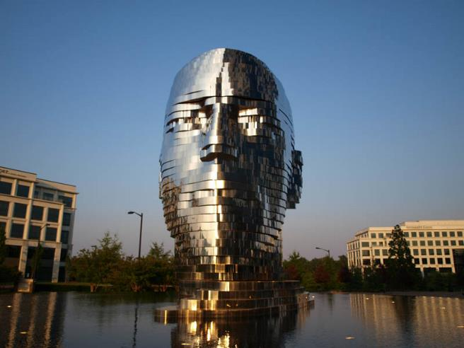
David Černý: Metamorphosis ²⁴
Ubicazione: Charlotte, NC, USA
Materiale: acciaio inossidabile
Dimensioni: altezza 8 m
Peso: 14 tonnellate di acciaio inossidabile
Anno di realizzazione: 2011
La struttura è costituita da sette strati separati che ruotano a intermittenza, esaminando minuziosamente le caratteristiche della scultura. All'interno della struttura sono presenti dei motore di comando con programmi personalizzati per coordinare le sequenze coreografiche. Ogni motore ha un interruttore di feedback che consente al computer di sapere esattamente qual è la posizione di ogni elemento in un determinato momento, permettendo il movimento casuale all'interno delle sequenze. David comanda personalmente questo movimento via Internet, una sorta di continuazione della sua opera che inserisce l'ingegneria meccanica e informatica come parte integrante del progetto. È possibile visualizzare il video in diretta streaming della scultura in movimento all'indirizzo www.metalmorphosis.tv
Notes:
http://twistedsifter.com/2011/10/metalmorphosis-sculpture-david-cerny/

Slide 19
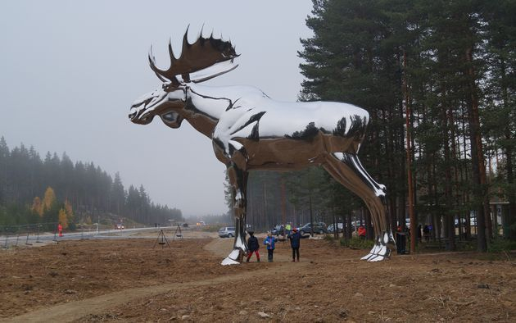
Linda Bakke: The Big Elk ²⁵
Ubicazione: A metà strada tra Oslo e Trondheim, Norvegia Materiale: Acciaio inossidabile AISI 316 lucidato Dimensioni:
10,3 m di altezza 11,5 m di lunghezza Peso: Anno di realizzazione: 2015
The Big Elk, ideata dall’artista norvegese Linka Bakke, si trova nell’area picnic di Bjøråa, nel comune di Stor-Elvdal, a metà strada tra Oslo e Trondheim, in Norvegia. Questo punto di riferimento, a parte la sua bellezza intrinseca, ha lo scopo di attirare l’attenzione dei guidatori e aumentare la sicurezza stradale, in quanto li invita a fermarsi, sgranchirsi le gambe e quindi riposarsi dalle fatiche del viaggio. The Big Elk ha focalizzato l’attenzione sul mondo animale ed è diventato un simbolo regionale. Il fondo d’arte Sparebanken Hedmark ha elargito 2 milioni di NOK (207.000 euri) per la realizzazione della scultura.
http://lindabakke.webs.com/sculptureskulptur.htm

Slide 20
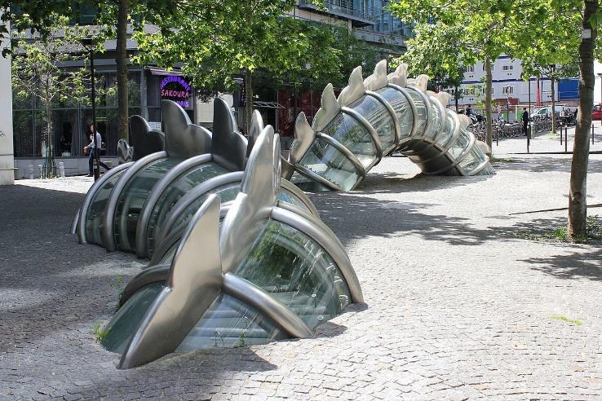
Chen Zhen: La danse de la fontaine émergente ²⁶
Ubicazione: Parigi Place Augusta Holmes Materiali: Acciaio inossidabile, vetro e plastica Dimensioni: Peso: Anno di realizzazione: 2008
La fontana, ideata dall’artista franco-cinese, rappresenta un drago che si snoda intorno alla piazza e che si immerge ed emerge dal pavimento. La pelle trasparente del drago fa intravedere l’acqua che scorre al suo interno. La fontana è suddivisa in tre parti. Una parte, opaca, sembra affiorare dalla parete dell’impianto di approvvigionamento idrico per poi immergersi nel sottosuolo. Le altre due parti, trasparenti, mostrano il drago inarcarsi dal pavimento. L’acqua sotto pressione fluisce al suo interno e viene illuminata durante la notte. La fontana è stata commissionata dalla Città di Parigi nel 1999 ed è stata inaugurata il 6 febbraio del 2008. Sebbene l’artista sia mancato nel 2000, ha lasciato dei disegni che mostravano l’aspetto finale della fontana, opera successivamente completata da Xu Min, sposa e collaboratrice dello scultore. La realizzazione è venuta a costare 1,2 milioni di euro, per la maggior parte finanziati dalla Città di Parigi e dal Ministero della Cultura francese. Riferimenti: Wikipedia e https://www.parisladouce.com/2013/03/paris-la-danse-de-la-fontaine-emergente.html

Slide 21
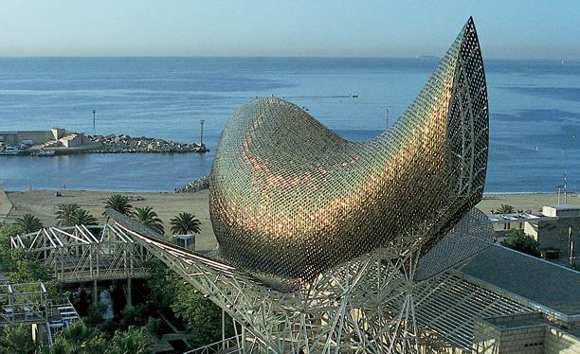
Ubicazione: Barcellona, Spagna Materiale: acciaio inossidabile Dimensioni: 38 m di altezza, 58 m di lunghezza Peso: non disponibile Anno di realizzazione: 1992
Frank Gehry: The golden fish ²⁷
The Golden Fish è una scultura in rete metallica rappresentante un pesce ondeggiante con la bocca aperta. È realizzato in pietra e acciaio. Le squame in acciaio inossidabile colorato rame scintillano sotto il sole mediterraneo e cambiano aspetto a seconda dell’angolo di incidenza dei raggi solari e delle condizioni atmosferiche, accentuando la forma organica di questa grande scultura. The Golden Fish, El Peix d’Or in catalano, è stato realizzato per il villaggio olimpico di Barcellona 1992 e per il porto. La scultura in acciaio inossidabile colorato funge da tettoia per l’area commerciale che collega il lussuoso Hotel Arts con il lungomare in prossimità della Olympic Marina. È uno dei punti di riferimento più amati e iconici del lungomare di Barcellona.http://www.barcelonaturisme.com/wv3/en/page/1232/peix-fish-frank-gehry.html

Slide 22
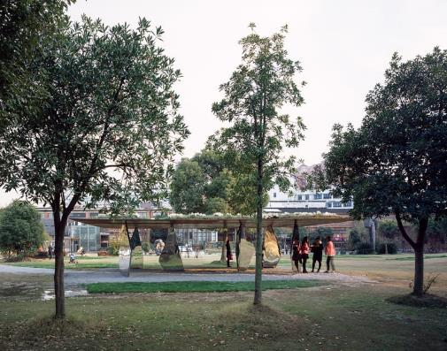
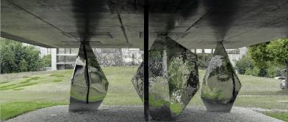
Ubicazione: Shanghai, Cina Materiale: acciaio inossidabile
Dimensioni: 8 m di altezza, 12 m di lunghezza Peso: non disponibile Anno di realizzazione: 2015
Zhan Wang + Atelier Deshaus: Blossom Pavilion ²⁸
Il punto di partenza per il progetto sono state le sculture di Zhan Wang in acciaio inossidabile della “Rockery Series”, sul quale l’artista sta lavorando dal 1995. L’atelier Deshaus ha reinterpretato queste forme come elementi strutturali, con l’obiettivo di creare un padiglione modellato su un giardino roccioso. Sei sottili colonne aventi la forma di una roccia sostengono un tetto massiccio in acciaio, sormontato da piante e fiori. Le colonne riflettenti sono disposte casualmente, anziché nei punti più strutturalmente efficienti, appunto per rafforzare l’idea del giardino roccioso.https://www.archdaily.com/792211/blossom-pavilion-atelier-deshaus/5799b693e58ece81bd00004a-blossom-pavilion-atelier-deshaus-photo

Slide 23
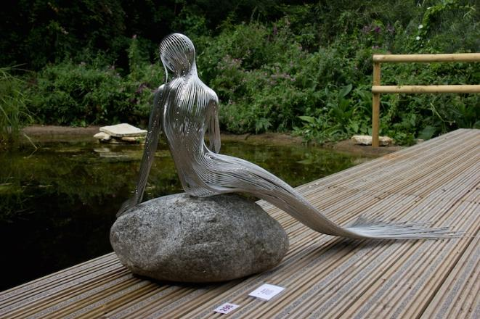
Materiale: acciaio inossidabile Dimensioni: grandezza naturale Peso: non disponibile Anno di realizzazione: -
Martin Debenham: mermaid 3 ²⁹
Lo scultore contemporaneo inglese Martin Debenham crea sculture in filo in acciaio inossidabile ispirate dalla fantasia e dalla natura. Lavorando con un materiale malleabile che ha un potenziale sconfinato, la crescente collezione dell’artista autodidatta presenta impressionanti strutture ottenute da intricati fili ritorti, curve e saldature di ottima fattura. Sembrando essere disegni tridimensionali, la maggior parte dei capolavori in metallo di Debenham sono realizzati per essere esposti all'aperto. Quando sono esposti agli ambienti naturali, sembrano evocare narrazioni mitiche mentre brillano alla luce del sole. Per esempio, un’opera raffigura una sirena scolpita da un filo che siede su una roccia davanti a uno stagno di ninfee, posizionata come se stesse pensando di andare a farsi una nuotata. Ciascun trefolo di filo è stato modellato in modo tale da imitare le forme del corpo femminile, per poi fluire nella lunga coda della sirena.https://mymodernmet.com/wire-sculptures-martin-debenham/

Slide 24
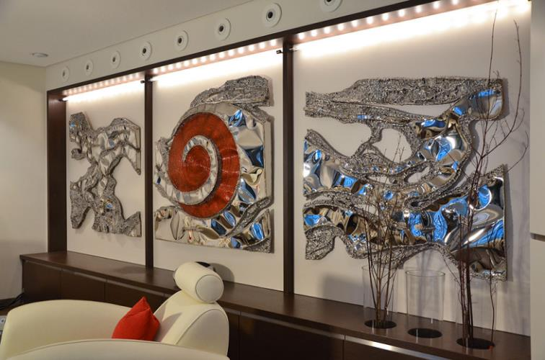
Robert Gahr: Surge ³⁰
Ubicazione:
Materiale:
acciaio inossidabile lucidato e colorato
Dimensioni:
3 pannelli da 1mx1m ciascuno
Peso:
Anno di realizzazione:
2011
Scultura a parete

Slide 25
Alfonso Karo: #1 Kinetic Wind Sculpture
Ubicazione:
Materiale:
Dimensioni:
2,1 m di altezza
Peso:
Anno di realizzazione:
25 elementi in acciaio inossidabile a forma di diamante che si collegano tra loro, si auto-equilibrano e si spostano in modo indipendente nel vento. Fare clic qui per il video (4’:51’’)

Slide 26
Sun Hyuk Kim: Forgotten Memory ^{32, 33}
Ubicazione: Corea del sud
Materiali: acciaio inossidabile verniciato
Dimensioni:
273x160x95cm
Peso:
Anno di realizzazione:
2017
NEW 2019!
L'artista Sun-Hyuk Kim si ispira ai complessi sistemi di radici che si trovano in natura per costruire la forma umana. Ad ogni figura scultorea spunta un ramo o a volte un piccolo albero, che la fanno sembrare una sorta di ibrido tra un umano ed una pianta. Le grandi sculture in acciaio inossidabile presentano frammenti di volti, corpi senza testa e figure accovacciate verso terra come se fossero sopraffatte da un grande peso sulla schiena.
Le sculture minimaliste di Kim permettono di proiettarci verso ognuna delle sue realizzazioni. Loro comunicano un senso di fragilità. Noi tutti conosciamo come ci si sente ad essere tirati in direzioni differenti e lo stato, spesso disagiante, di crescita e cambiamento. Ma questa consapevolezza ci connette tutti e ci ricorda che l’esperienza umana è vasta ed in continua evoluzione, proprio come quella di un albero.

Slide 27
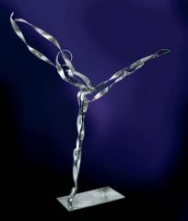
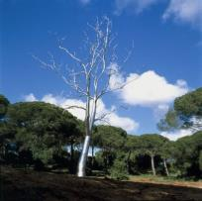
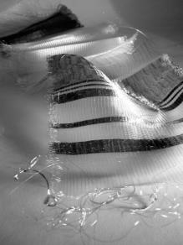
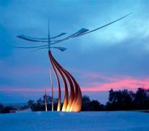
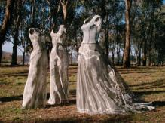
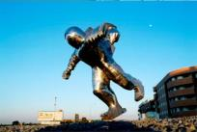
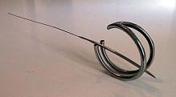
E ci sono molte altre opere!
http://www.worldstainless.org/applications/art
http://street-furniture.org/furniture/Art
Se conoscete altre opere d'arte degne di nota, fatecelo sapere!

Slide 28
Riferimenti (1/3)
http://www.thekelpies.co.uk/
http://en.wikipedia.org/wiki/The_Kelpies
http://atomium.be/
http://en.wikipedia.org/wiki/Atomium
http://www.gatewayarch.com/
http://en.wikipedia.org/wiki/Gateway_Arch
http://www.cityofchicago.org/city/en/depts/dca/supp_info/millennium_park_-artarchitecture.html
http://en.wikipedia.org/wiki/Cloud_Gate
http://saintluciasculpturepark.com/portfolio/anilore-banon/
http://www.war-memorial.net/The-Braves---Les-Braves-1.292
https://www.youtube.com/watch?v=yHkOQWPZhyM
https://jaumeplensa.com/works-and-projects/public-space/mirror-2012/
https://www.theguardian.com/artanddesign/2011/mar/30/jaume-plensa-show-at-yorkshire-sculpture-park
https://www.theguardian.com/arts/gallery/2007/oct/03/spider
http://www.eilahiltunen.net/monument.html

Slide 29
Riferimenti artistici (2/3)
http://monicabonvicini.net/work/she-lies/
http://anishkapoor.com/111/turning-the-world-upside-down
https://www.gpsmycity.com/attractions/sun-voyager-28054.html
http://twistedsifter.com/2014/07/wire-fairy-sculptures-by-robin-wight/
http://megaconstrucciones.net/?construccion=cristo-chiapas
http://joanavasconcelos.com/det_en.aspx?f=2393&o=933
http://www.jeffkoons.com/artwork/celebration/sacred-heart
http://www.bruvel.com/exhibitions/houston-art-fair-2015
http://twistedsifter.com/2011/10/metalmorphosis-sculpture-david-cerny/
http://lindabakke.webs.com/sculptureskulptur.htm
https://www.parisladouce.com/2013/03/paris-la-danse-de-la-fontaine-emergente.html
http://twistedsifter.com/2011/10/metalmorphosis-sculpture-david-cerny/
https://www.archdaily.com/792211/blossom-pavilion-atelier-deshaus/5799b693e58ece81bd00004a-blossom-pavilion-atelier-deshaus-photo

Slide 30
Riferimenti artistici (3/3)
https://mymodernmet.com/wire-sculptures-martin-debenham/
http://www.gahr-metalart.com/artworks/metal_wall_art.htm
http://www.ralfonso.com
http://www.worldstainless.org/applications/art

